Slide 1

Departamento
CIENCIAS HUMANAS Y SOCIALES
PEDAGOGIA DE LA ACTIVIDAD FISICA Y DEPORTE
La lateralidad en el manejo del bastón en la técnica de muñeca, en el grupo de señoritas bastoneras de 12 -18 años de diferentes agrupaciones.
Presenta :
Srta. Analuisa Simba Lizbeth Sofia
Sr. Camino Lasinquiza Michael Steven
Director de tesis:
Dr. Enrique Chávez

Slide 2
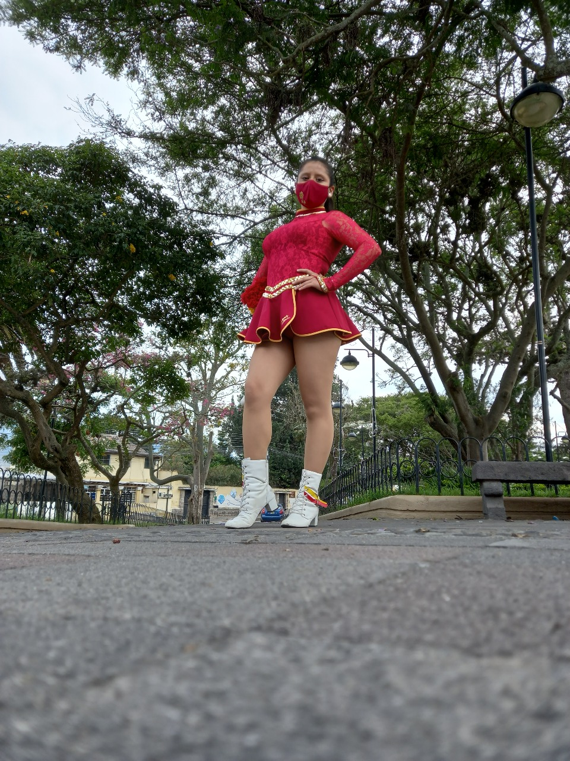
Planteamiento del Problema
Falta de Lateralidad
Bastoneras
Técnica
Biomecánica
Considerando el bastoneo como una actividad que requiere: elegancia, ritmo, técnica y coordinación se ha podido observar que en diversos grupos de bastoneras se evidencia una ejecución técnica incorrecta en el manejo del bastón en sus dos manos, siendo evidente la falta de lateralidad, motivo que provocaría una técnica errónea en sus movimientos, existiendo señoritas bastoneras que no alcanzan el perfeccionamiento de la técnica de muñeca con sus dos manos.
Es por ello que hemos planteado esta tesis para dar solución a este gran problema que actualmente poseen los grupos de señoritas bastoneras llegando así a corregir la técnica de muñeca en el manejo del bastón con la mano derecha e izquierda, incluyendo movimientos internos y externos para darles agilidad y fluidez en el movimiento.

Slide 3
Objetivo General
Determinar si la lateralidad en el manejo del bastón influye en la técnica de muñeca en el grupo de señoritas bastoneras de 12 a 18 años en diferentes instituciones

Slide 4
Objetivos Específicos
Determinar la técnica inicial de muñeca en el manejo del bastón en las señoritas bastoneras de diversas agrupaciones
Determinar los ejercicios específicos para mejorar la técnica de muñeca en el manejo del bastón en las señoritas bastoneras de diversas agrupaciones
Determinar la técnica final de muñeca en el manejo del bastón en las señoritas bastoneras de diversas agrupaciones alcanzada luego de la intervención

Slide 5
Justificación e Importancia
Bastoneras
Primera valoración técnica
Análisis biomecánico
Corrección técnica
Referencia para futuros estudios.

Slide 6
Hipótesis
¿Influye la lateridad en el manejo del bastón en la técnica de muñeca, en el grupo de señoritas bastoneras de 12 -18 años de diferentes agrupaciones ?
Variable dependiente
Variable independiente
Variables de la investigación
Técnica de Muñeca
Lateralidad

Slide 7
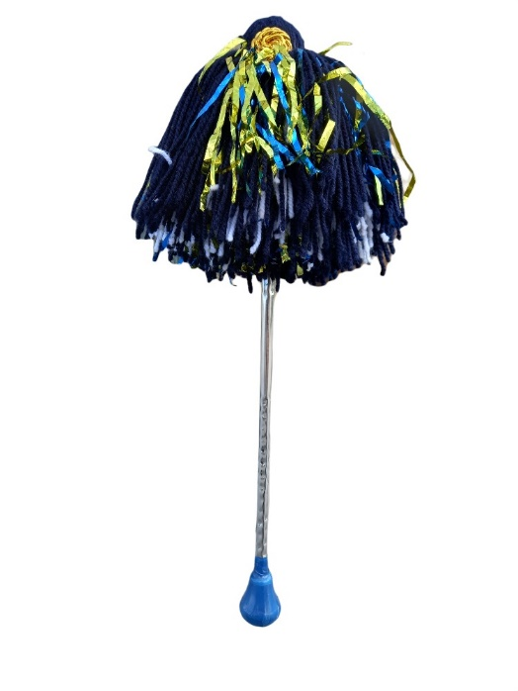
Fundamentación Teórica
Bastoneo
El avance del bastonero en Ecuador
Reglamento
Técnicas
Técnica de Muñeca:
- En el plano frontal
- En plano horizontal
- Flexión y Extensión

Slide 8
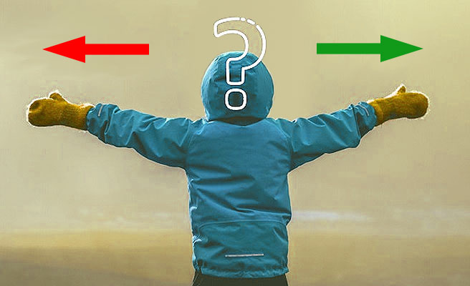
Fundamentación Teórica
Lateralidad
Tipos de Lateralidad
Proceso de lateralización

Slide 9
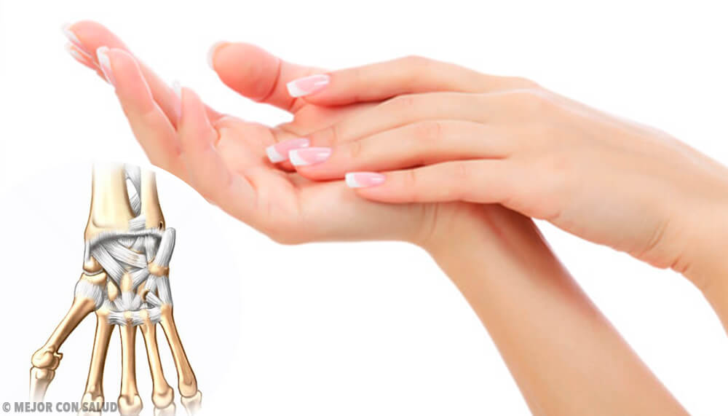
Fundamentación Teórica
Biomecánica
La muñeca. Concepto y aspectos anatomofisiológicos
Huesos y articulaciones que forman el complejo articular de la muñeca
Movimientos en flexo-extensión
Movimientos de abducción-aducción
Modelo biomecánico de la muñeca

Slide 10

Metodología
Cuasi -experimental
Exploratorio
Descriptivo
correlacional

Slide 11

Métodos de investigación
- Método hipotético
- Deductivo
- Método empírico
- Pre test
- Post test

Slide 12
Propuesta
EVALUACION PRE TEST
PLANIFICACION ENFOCADA EN MEJORAR LA LATERALIDAD
EVALUACION POST TEST

Slide 13
Cronograma de Actividades

Slide 14
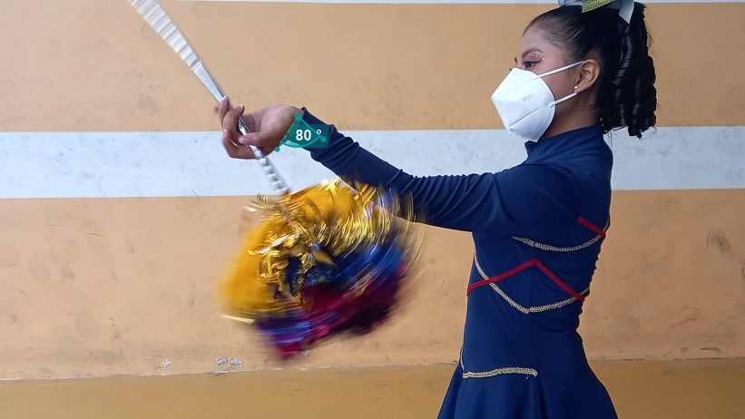
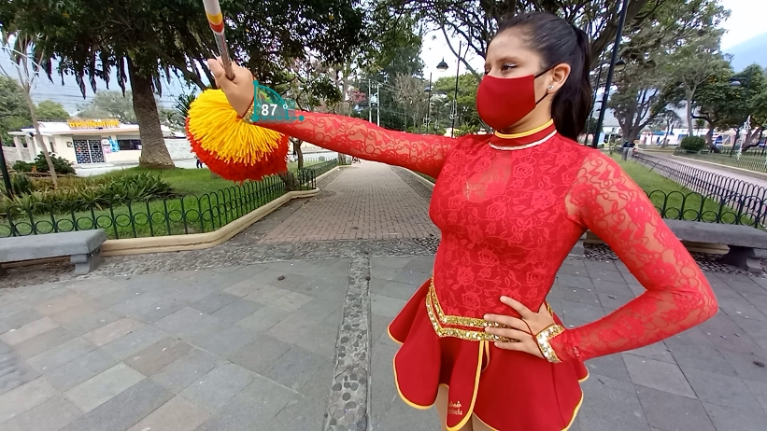
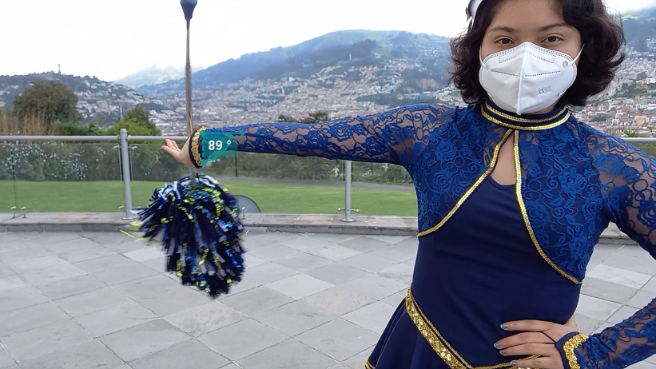
Video

Slide 15

Análisis estadístico de la investigación
Tratamiento y análisis de resultados
Análisis estadístico sobre graficos insertados

Slide 16
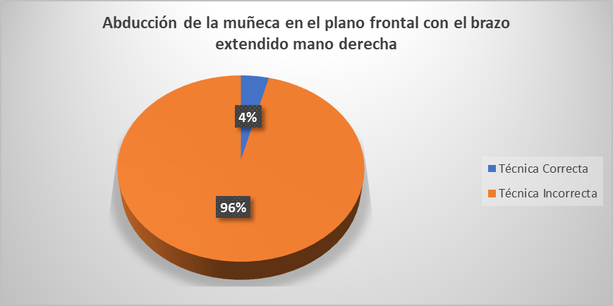
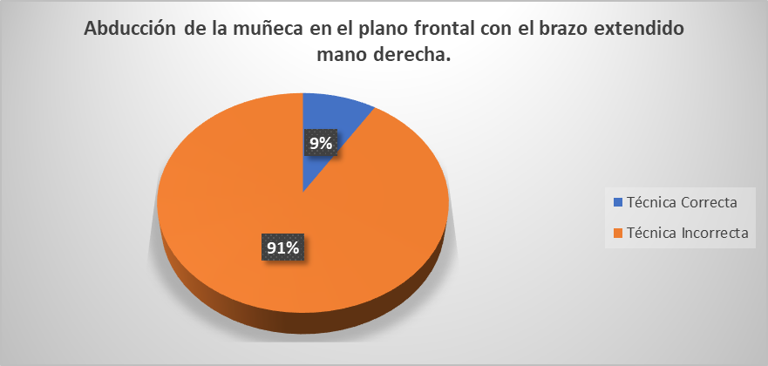
Técnica de bastón – Abducción de la muñeca en el plano frontal con el brazo extendido mano derecha.
Pre Test
Post Test

Slide 17
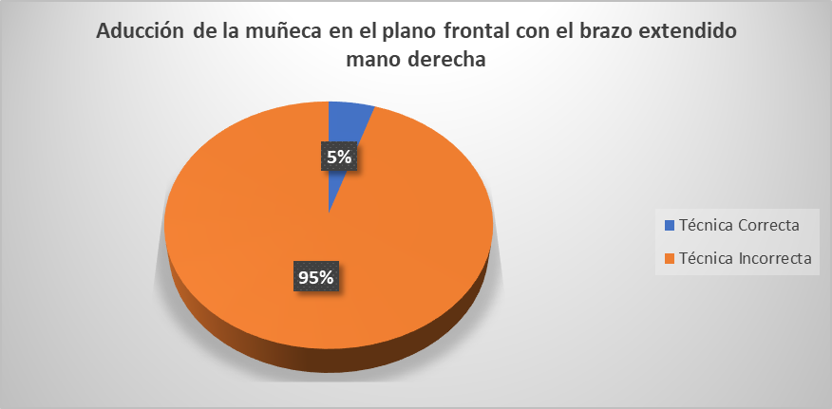

Técnica de bastón – Aducción de la muñeca en el plano frontal con el brazo extendido mano derecha.
Pre Test
Post Test

Slide 18
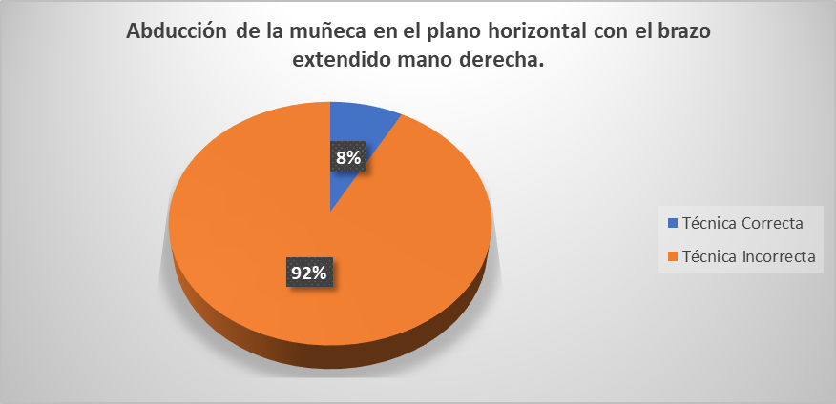
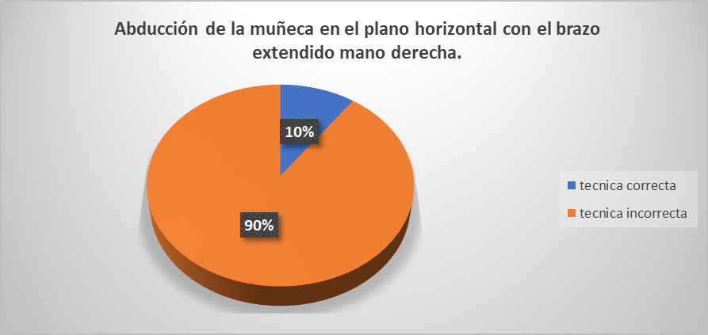
Técnica de bastón – Abducción de la muñeca en el plano horizontal con el brazo extendido mano derecha.
Pre Test
Post Test

Slide 19
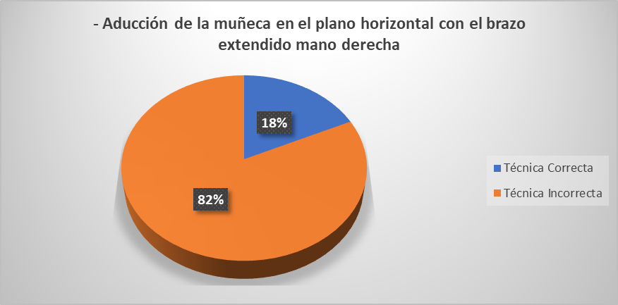
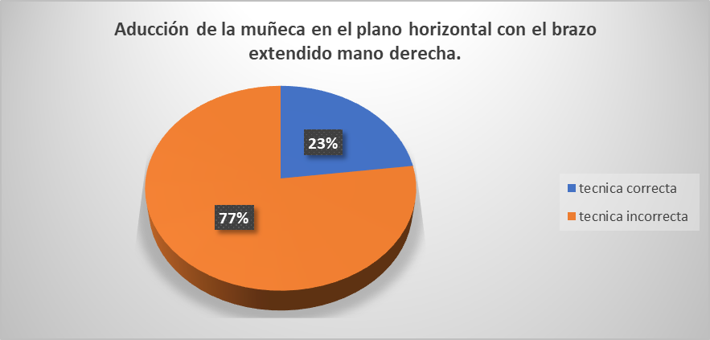
Técnica de bastón – Aducción de la muñeca en el plano horizontal con el brazo extendido mano derecha.
Pre Test
Post Test

Slide 20
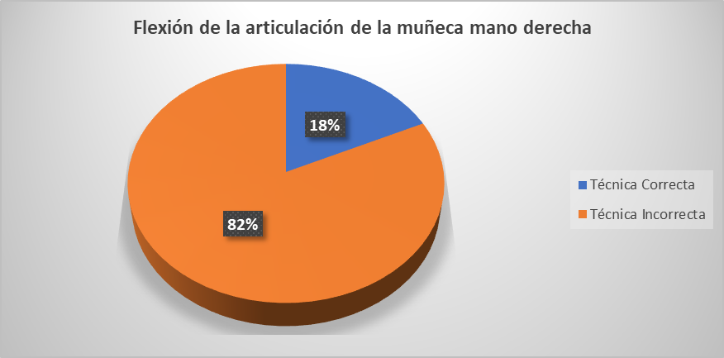
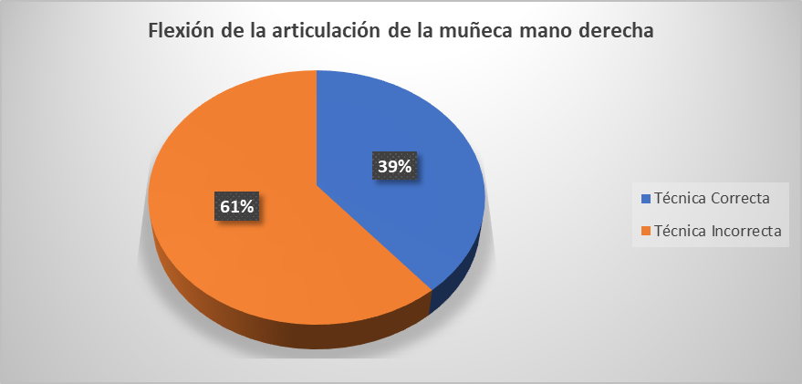
Flexión de la articulación de la muñeca mano derecha.
Pre Test
Post Test

Slide 21
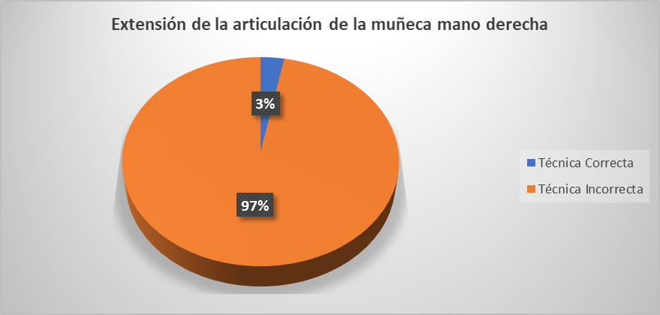
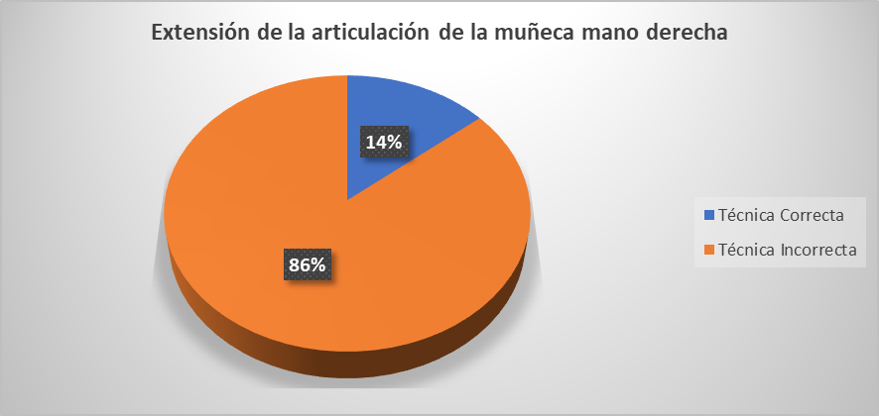
Extensión de la articulación de la muñeca mano derecha.
Pre Test
Post Test

Slide 22
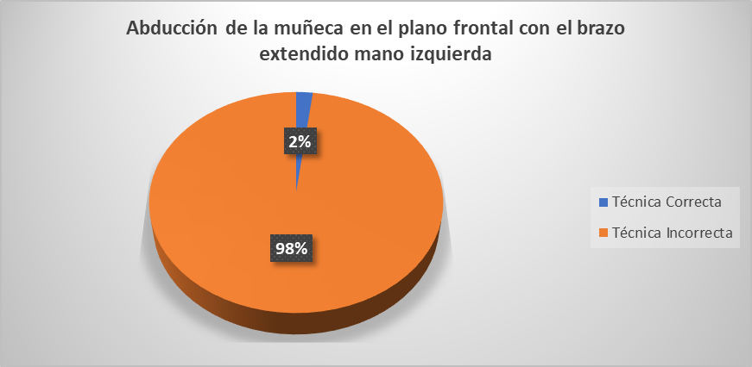

Técnica de bastón – Abducción de la muñeca en el plano frontal con el brazo extendido mano izquierda.
Pre Test
Post Test

Slide 23
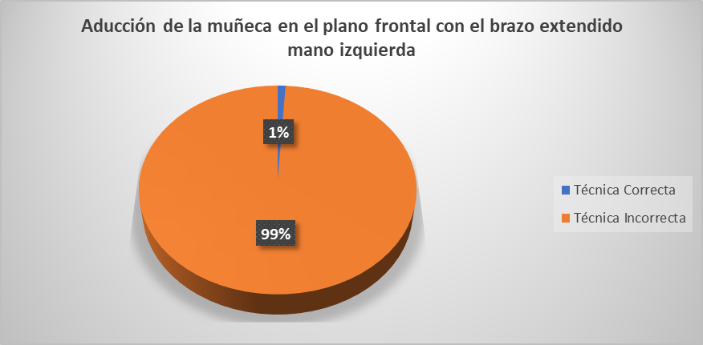

Técnica de bastón – Aducción de la muñeca en el plano frontal con el brazo extendido mano izquierda.
Pre Test
Post Test

Slide 24
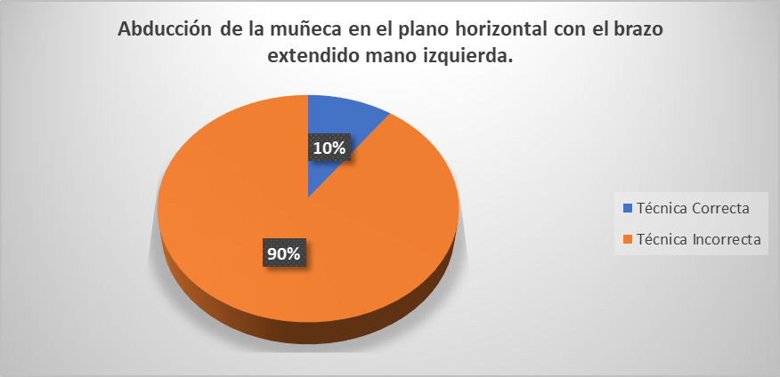
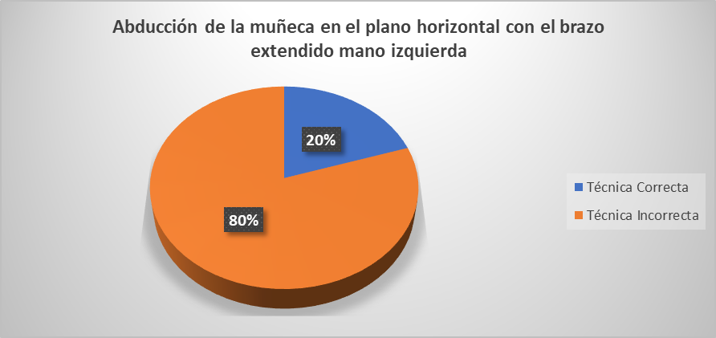
Técnica de bastón – Abducción de la muñeca en el plano horizontal con el brazo extendido mano izquierda.
Pre Test
Post Test

Slide 25
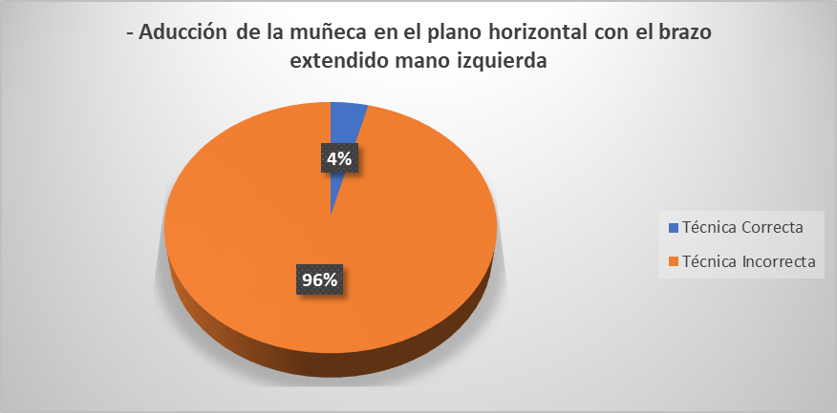

Técnica de bastón – Aducción de la muñeca en el plano horizontal con el brazo extendido mano izquierda.
Pre Test
Post Test

Slide 26
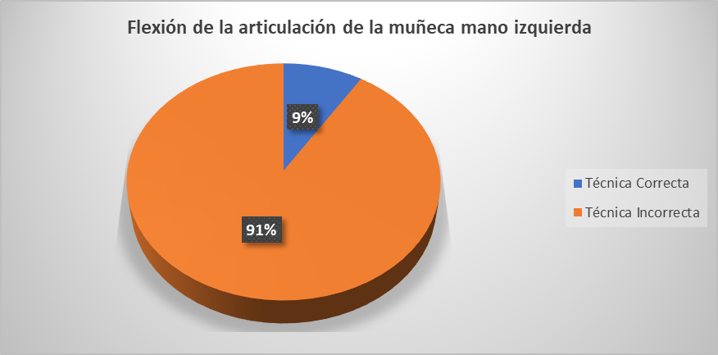
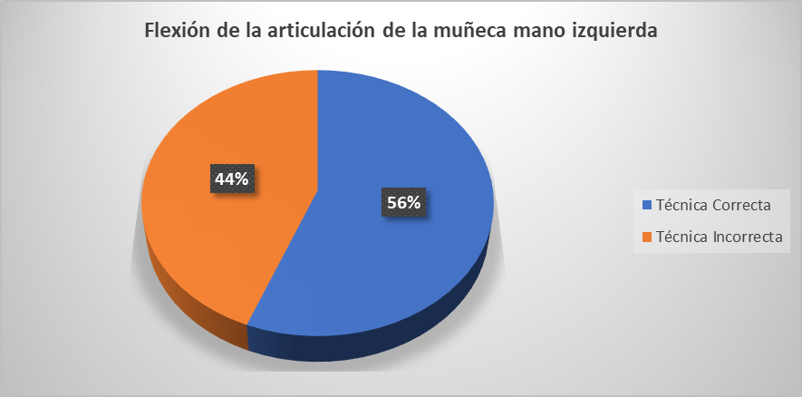
Flexión de la articulación de la muñeca mano izquierda.
Pre Test
Post Test

Slide 27
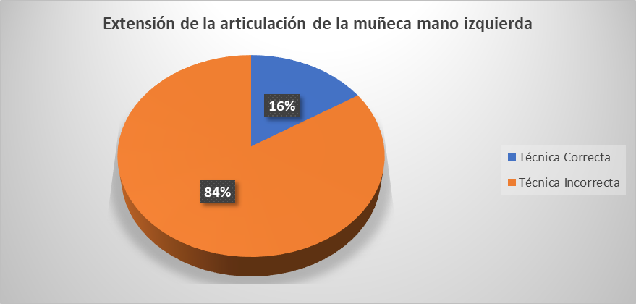
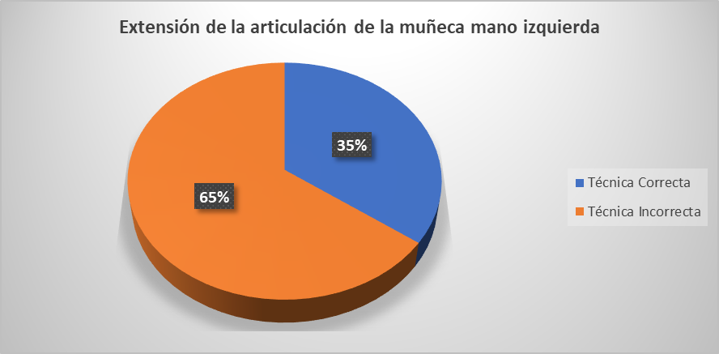
Extensión de la articulación de la muñeca mano izquierda.
Pre Test
Post Test

Slide 28
Conclusiones
Se comprueba la hipótesis del trabajo en donde la incidencia de la lateralidad en la técnica de muñeca afecta la ejecución técnica.
Se determino que al no trabajar la lateralidad afecta la ejecución técnica correcta
Se observan resultados en el post test de mejora en relación a los del pre test donde podemos apreciar que el 20 % de la muestra corrigió su técnica

Slide 29
Recomendaciones
Aplicar la propuesta de la planificación para mejorar la lateralidad en el grupo de bastoneras permite que tengan una mejor ejecución técnica
Se recomienda dar variantes a los ejercicios planteados, con el fin de mejorar los resultados y también llegar al objetivo de que las señoritas bastoneras puedan manejar sin dificultad alguna el bastón con sus dos manos
Aplicar a diferentes instituciones educativas de cualquier nivel básica, superior, Bachillerato general unificado, ya que esta actividad físico recreativa favorecen en el cambio emocional y físico de los estudiantes.

